Slide 1

SMART-HUBs
Enhancing employment access developing NEET' skills and capabilities to sustain the economic-SMART transition of socio-cultural-tourist destinations by CCIs HUBs contaminations
Ο ρόλος του Επιμελητηρίου Αιτωλοακαρνανίας στο έργο SMART-HUBs
Ερατώ Μαλισιάνου, Συνεργάτιδα του Επιμελητηρίου Αιτωλοακαρνανίας
για το έργο SMART-HUBs
Συνάντηση Ομάδας Εστίασης (Focus Group), Μεσολόγγι, 21/10/2026

Slide 2


Ο Ρόλος του Επιμελητηρίου Αιτωλοακαρνανίας στο SMART-HUBs
  Το Επιμελητήριο Αιτωλοακαρνανίας, ως Εταίρος στο έργο SMART-HUBs, με προϋπολογισμό 217.500,00€ συμμετέχει σε όλες τις δράσεις του έργου, με τις κάτωθι βασικές εργασίες:
  Οριζόντιες δράσεις διαχείρισης & επικοινωνίας.
  Χαρτογράφηση των εκπαιδευτικών και επαγγελματικών αναγκών στην Αιτωλοακαρνανία, για τον από κοινού σχεδιασμό των στρατηγικών παρεμβάσεων ανάπτυξης ικανοτήτων, εκπαίδευσης και κατάρτισης SMART-HUBs.
Διαμόρφωση του Φυσικού Κόμβου (κτίριο Χρυσόγελου, Μεσολόγγι), μέσω της προμήθειας και εγκατάστασης του κατάλληλου εξοπλισμού.
  Συμβολή στο κοινό βίντεο που θα προβάλει την παλαιά και σύγχρονη βιβλιογραφική κληρονομιά, τις τοπικές παραδόσεις, τις δημιουργικές θεατρικές και ψυχαγωγικές παραστάσεις.
Συμβολή στην ανάπτυξη της ψηφιακής πλατφόρμας μάθησης για το έργο.

Slide 3
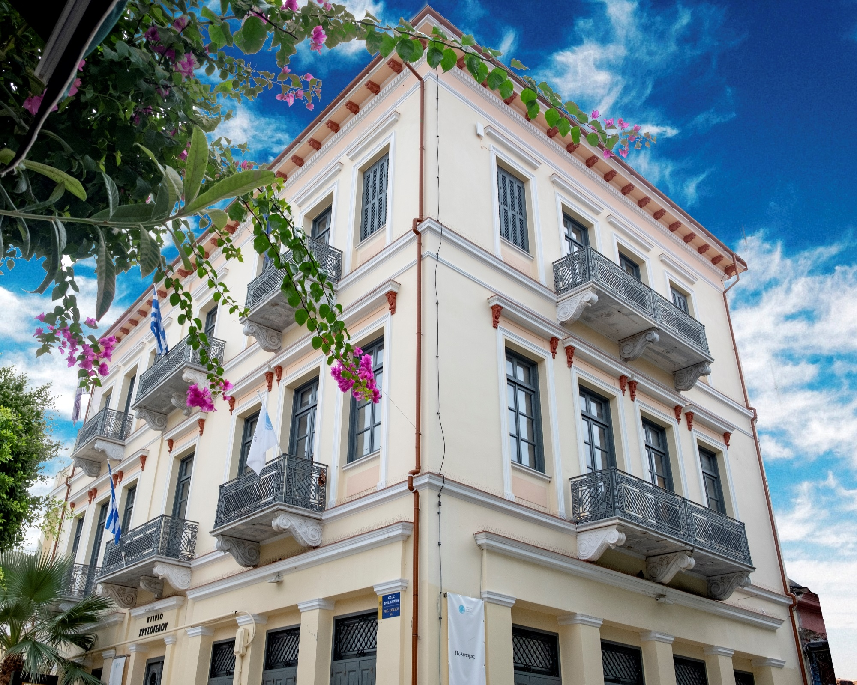
Οργάνωση ενός εργαστηρίου με σκοπό τη συζήτηση, ανταλλαγή γνώσεων, ιδεών και προτάσεων για την ενίσχυση των ικανοτήτων και ανάπτυξη περιεχομένου (Ομάδα Εστίασης με εμπλεκόμενους φορείς).
Διοργάνωση 1 δημιουργικής θεατρικής – ψυχαγωγικής πολιτιστικής εκδήλωσης και εργαστηρίου δημιουργίας book trailers (σύντομο οπτικο-ακουστικό υλικό προώθησης βιβλίων) ως πόλων έλξης για συνδυασμένες υπηρεσίες.
Υλοποίηση Εκπαιδευτικού Προγράμματος, με στόχο την ενίσχυση και απόκτηση δεξιοτήτων σε διοικητικές, πράσινες, και βιώσιμες λύσεις στον τομέα της πολιτιστικής – δημιουργικής βιομηχανίας και του τουρισμού.
Υλοποίηση Προγράμματος Κατάρτισης σχετικά με καινοτόμες μεθόδους διαχείρισης και τεχνολογίες στον τομέα της πολιτιστικής – δημιουργικής βιομηχανίας και του τουρισμού.

Slide 4
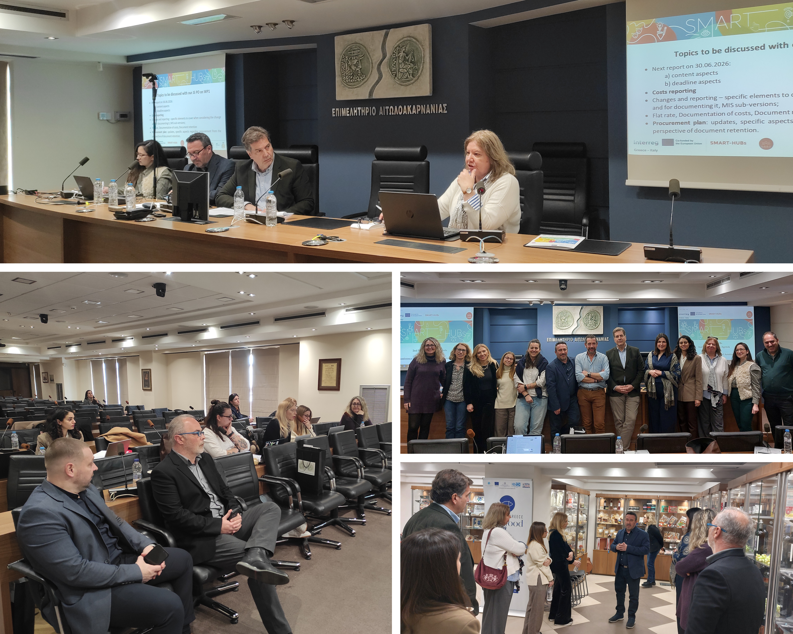
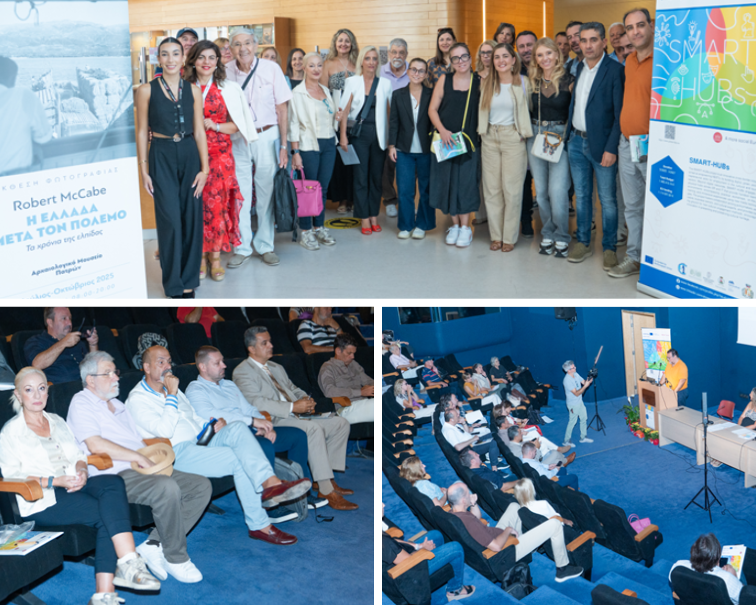
Βασικές δράσεις του Επιμελητηρίου έως σήμερα
Συμμετοχή στην Εναρκτήρια Συνδιάσκεψη του Έργου στην Πάτρα, Σεπτέμβριος 2025
Συμμετοχή στην 1^{η} Συνάντηση των Εταίρων στην Πάτρα, Σεπτέμβριος 2025
Διοργάνωση της 2^{ης} Συνάντησης των Εταίρων στο Αγρίνιο, Μάρτιος 2026
Συμμετοχή στην 3^{η} Συνάντηση των Εταίρων που διοργανώθηκε από το Επιμελητήριο Ζακύνθου διαδικτυακά, Σεπτέμβριος 2026

Slide 5
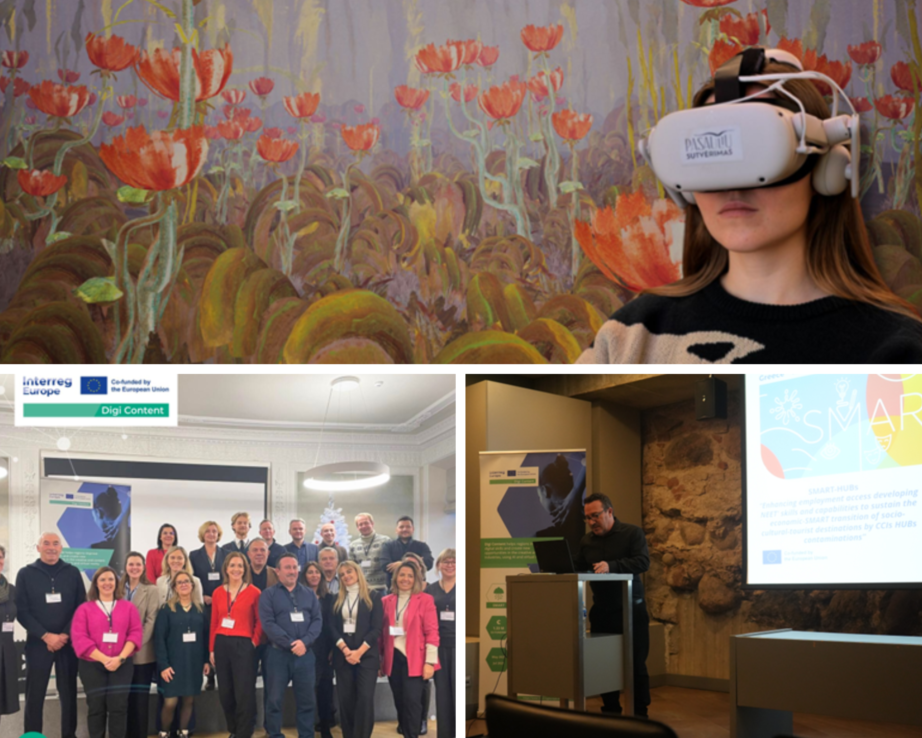
Συμμετοχή σε άλλες Εκδηλώσεις για τη διάχυση του Έργου: Συμμετοχή στην εκδήλωση του έργου Digi Content στο Βίλνιους της Λιθουανίας, Δεκέμβριος 2025

Slide 6
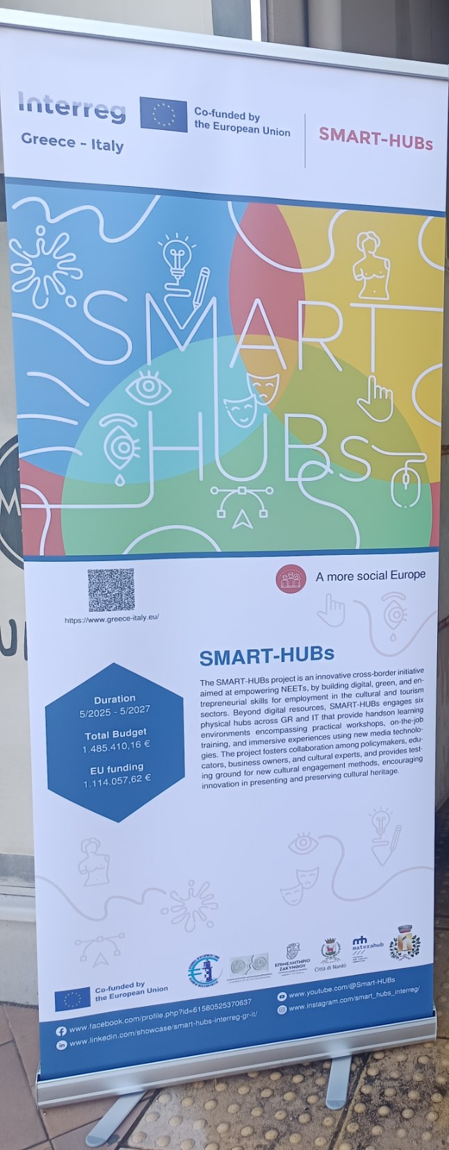
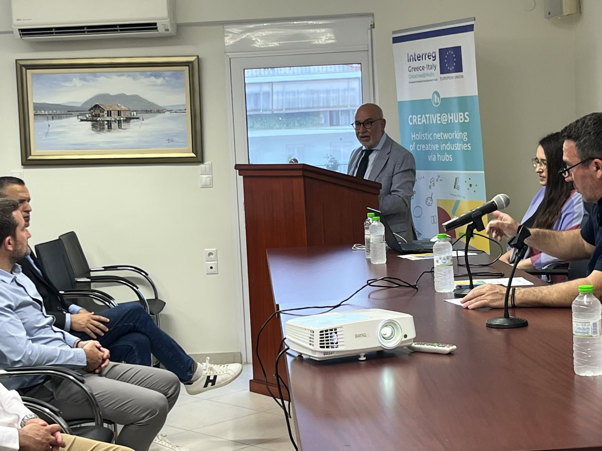
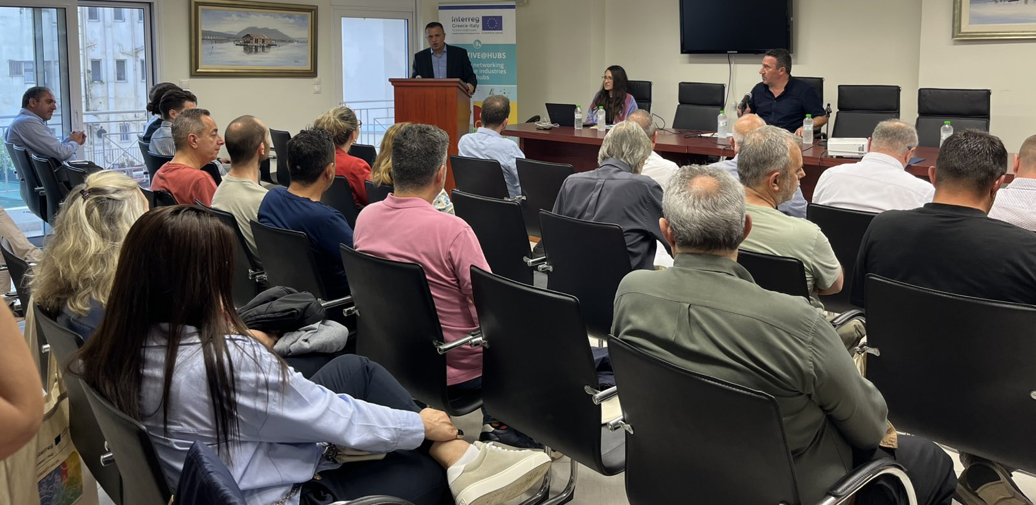
Άλλες δράσεις διάχυσης του έργου:
Παραγωγή Προωθητικού Υλικού του Έργου (roll-up banner, φυλλάδια, στυλό, πληροφοριακή πινακίδα, φάκελοι, τσάντες, σημειωματάρια, κ.λπ.)
Παροχή περιεχομένου για τα Social Media του Έργου και για το ηλεκτρονικό newsletter του έργου
Διαρκής ενημέρωση του δικτύου του Επιμελητηρίου με αναρτήσεις, δελτία τύπου, ενημερωτικά δελτία, αναδημοσιεύσεις αναρτήσεων του έργο, κ.λπ.
Διαρκής ενημέρωση της θεσμικής ιστοσελίδας με νέα του Έργου, τόσο στα ελληνικά όσο και στα αγγλικά: https://www.epimetol.gr/category/nea-anakoinoseis-dimosiotita-toy-ergou-smart-hubs/ & https://www.epimetol.gr/en/category/nea-anakoinoseis-dimosiotita-toy-ergou-smart-hubs/
Συνεισφορά στο Σχέδιο Επικοινωνίας του έργου
Διοργάνωση Ημερίδας Πληροφόρησης του κοινού για το έργο (Μάιος 2026)

Slide 7
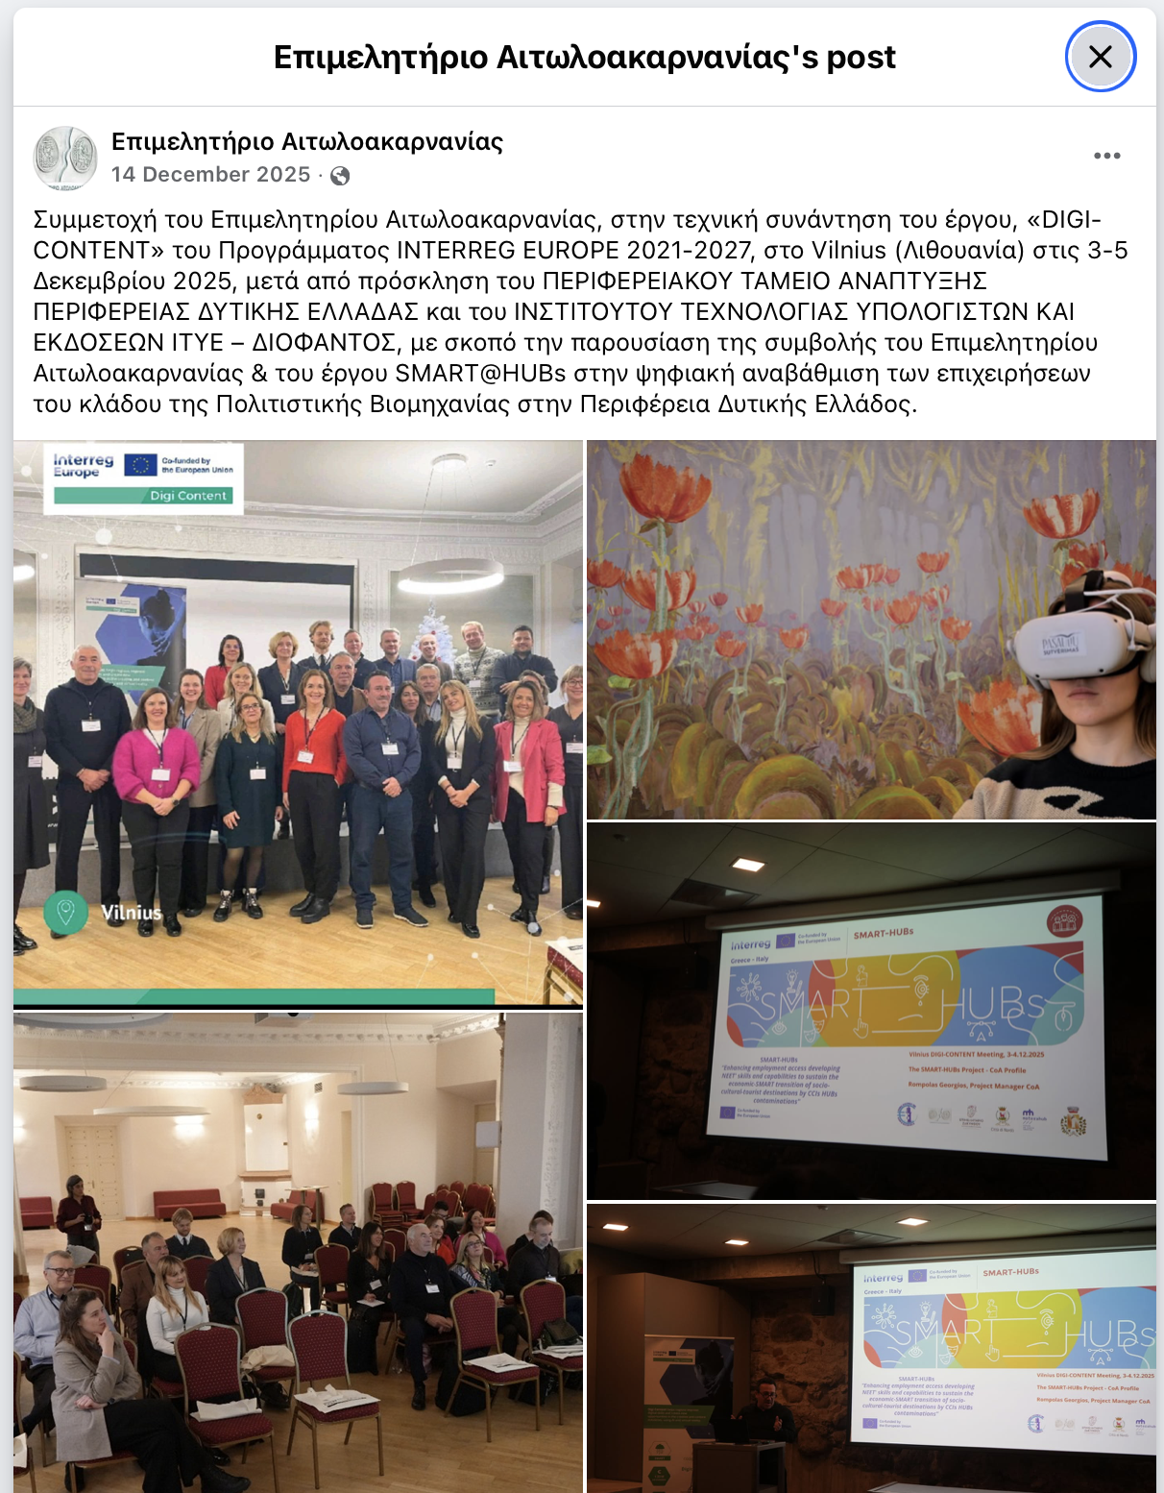

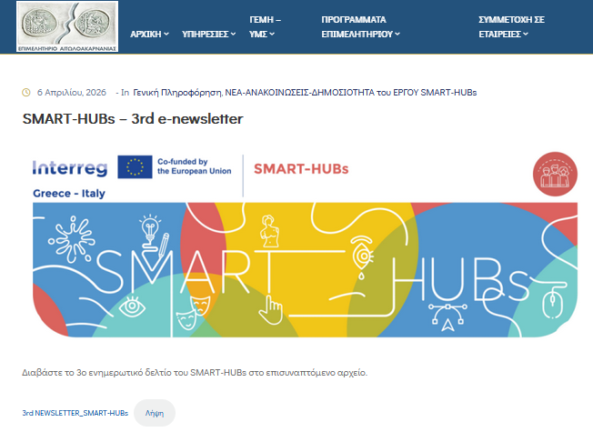
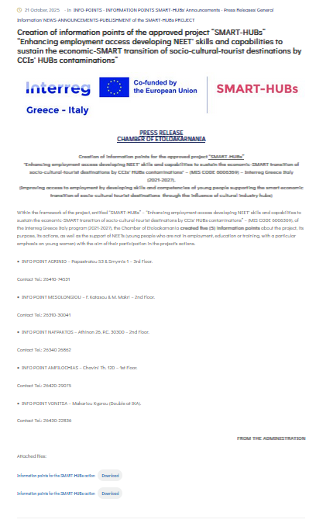
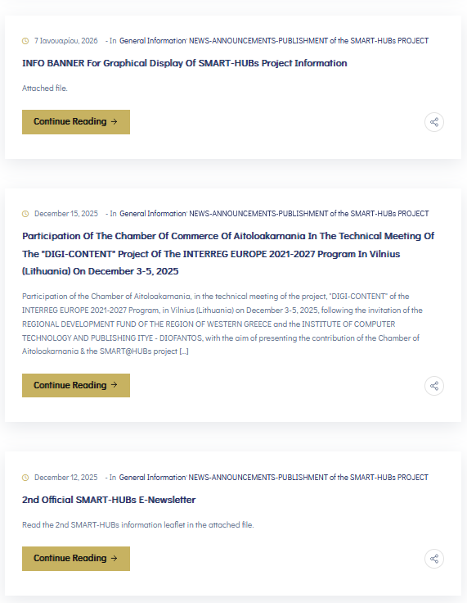
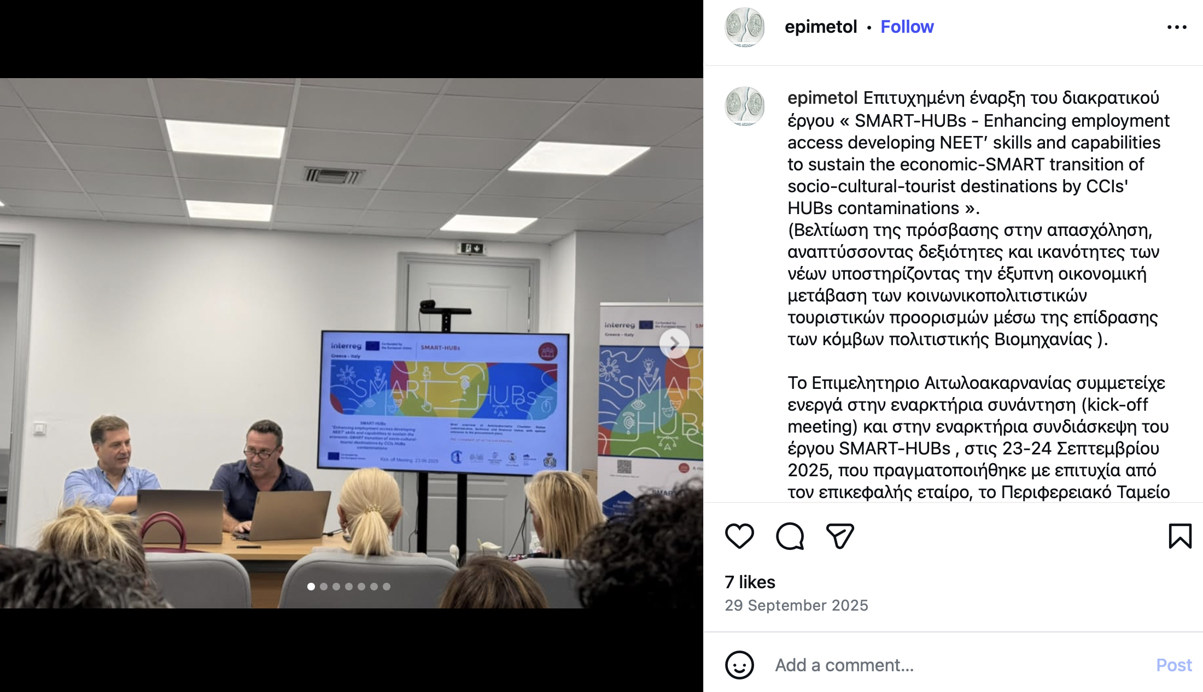
Ενδεικτικές αναρτήσεις

Slide 8
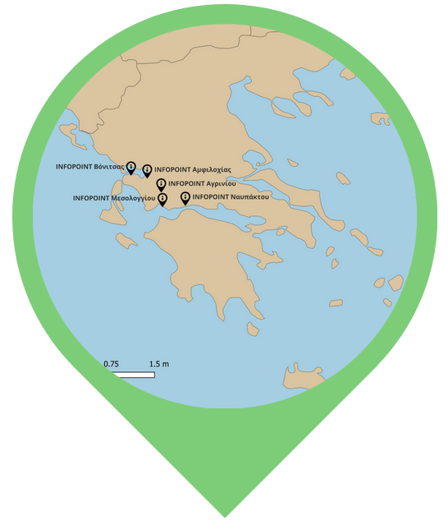
Ίδρυση και λειτουργία φυσικών σημείων πληροφόρησης του κοινού (Info-Points) για το έργο:
INFO POINT ΑΓΡΙΝΙΟΥ – Παπαστράτου 53 & Σμύρνης 1 – 3ος Όροφος.
Τηλ. Επικοινωνίας : 26410-74531
INFO POINT ΜΕΣΟΛΟΓΓΙΟΥ – Φ. Κατάσου & Μ. Μακρή – 2ος Όροφος.
Τηλ. Επικοινωνίας : 26310-30041
INFO POINT ΝΑΥΠΑΚΤΟΥ – Αθηνών 26, Τ.Κ. 30300– 2ος Όροφος.
Τηλ. Επικοινωνίας : 26340 26862
INFO POINT ΑΜΦΙΛΟΧΙΑΣ – Χαβίνη Θ. 120– 1ος Όροφος.
Τηλ. Επικοινωνίας : 26420-29075
INFO POINT ΒΟΝΙΤΣΑΣ – Μακαρίου Κύπρου (Διπλά Στο ΙΚΑ).
Τηλ. Επικοινωνίας : 26430-22836

Slide 9
Αναδυόμενες ανάγκες δεξιοτήτων:
- Ψηφιακές δεξιότητες: ψηφιακό μάρκετινγκ, δημιουργία περιεχομένου, ψηφιοποίηση πολιτιστικής κληρονομιάς, χρήση νέων τεχνολογιών.
- Πράσινες & βιώσιμες δεξιότητες: περιβαλλοντική διαχείριση, eco-tourism, βιώσιμος σχεδιασμός υπηρεσιών.
- Επιχειρηματικές & “soft” δεξιότητες: καινοτομία, συνεργασία, επικοινωνία, ανάπτυξη επιχειρηματικών ικανοτήτων.
Σημαντικά ευρήματα:
Υφιστάμενα επίπεδα δεξιοτήτων νέων → χρειάζονται αναβάθμιση – υπάρχει περιορισμένη πρόσβαση σε νέες ευκαιρίες απασχόλησης.
Τουριστική ΠΔΒ με ~20% κενές θέσεις εργασίας → προοπτική αύξησης απασχόλησης 5–7% ετησίως.
Υπάρχει ανάγκη για εκπαιδευτικά προγράμματα που συνδυάζουν ψηφιακή κατάρτιση, βιωσιμότητα και επιχειρηματικότητα.
Συλλογή δεδομένων, ανάλυση και χαρτογράφηση των εκπαιδευτικών και επαγγελματικών αναγκών στην περιοχή της Αιτωλοακαρνανίας.
Βασικά δεδομένα:
Η περιοχή αναφοράς: ημι-αστική και αγροτική, με σημαντικά πολιτιστικά και φυσικά στοιχεία.
Ο τομέας ΠΔΒ: μικρές επιχειρήσεις, συνδεδεμένες με τουρισμό, πολιτιστική κληρονομιά και ψυχαγωγία (~60% δραστηριότητα σχετική με τουρισμό).
Ο τομέας προσφέρει απασχόληση σε ευάλωτες ομάδες (νέους, γυναίκες, μικροεπιχειρηματίες), αλλά αντιμετωπίζει περιορισμένη κλίμακα και άνιση γεωγραφική κατανομή.

Slide 10
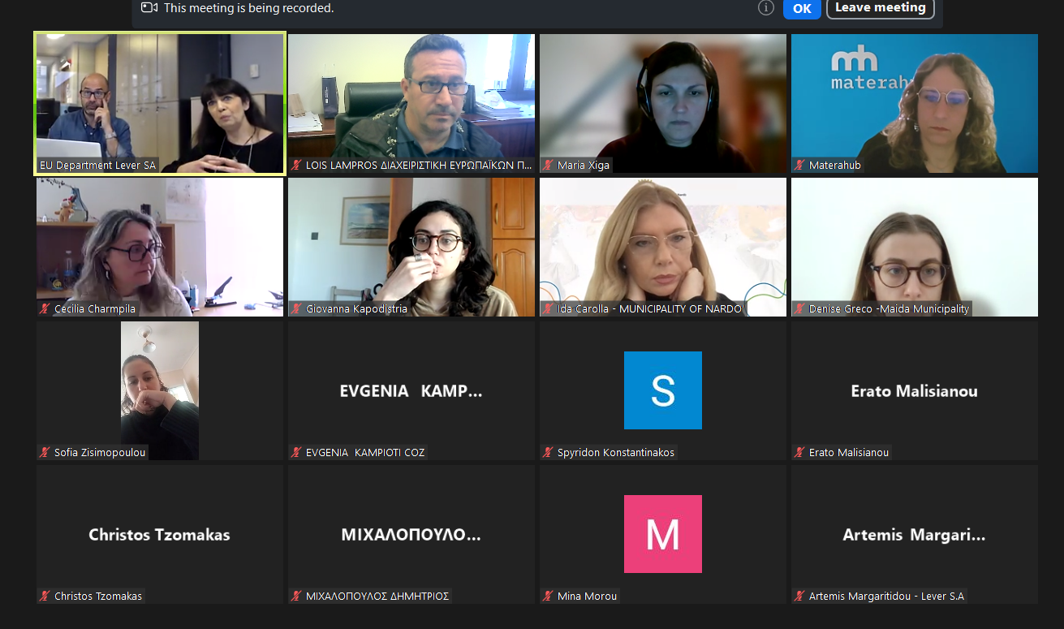
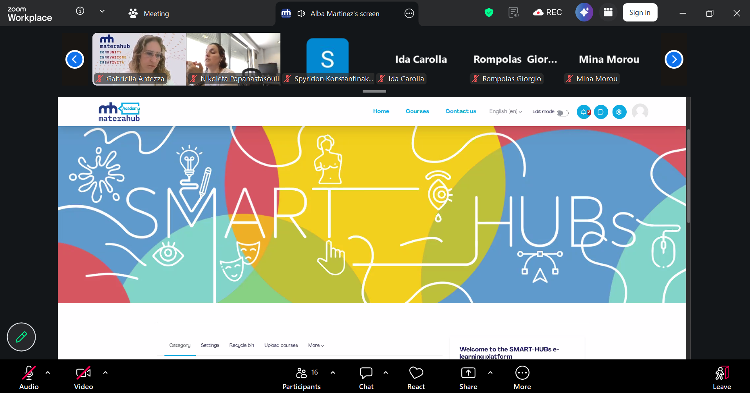
Συμμετοχή στα δύο πρώτα εργαστήρια (Co-Design Labs) με όλους τους εταίρους, με στόχο την ανταλλαγή ιδεών, τη λήψη των απαραίτητων αποφάσεων και τον καθορισμό των προγραμμάτων εκπαίδευσης και κατάρτισης που θα σχεδιαστούν.
  Συντονιστική συνάντηση, Δεκέμβριος 2025
  Εργαστήριο 1ο, Μάρτιος 2026
  Εργαστήριο 2ο, Μάιος 2026

Slide 11
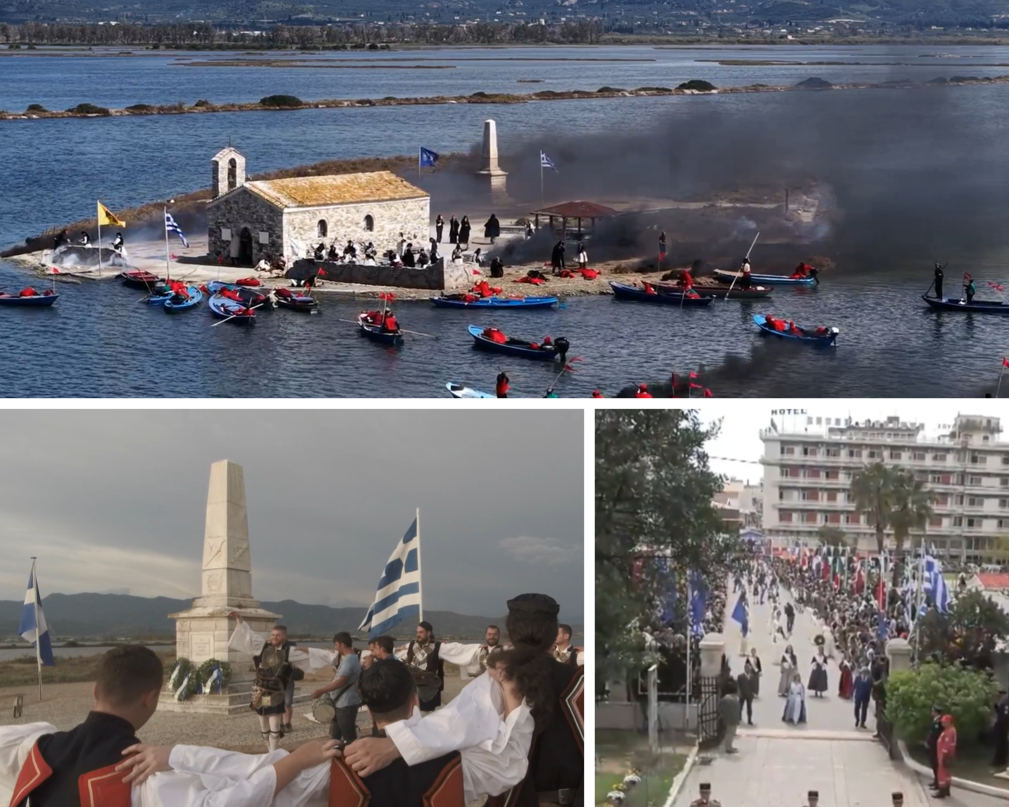
Συμβολή του Επιμελητηρίου στο κοινό αφηγηματικό βίντεο που θα προβάλλει το πολιτιστικό αγαθό κάθε περιοχής: Η Έξοδος του Μεσολογγίου και η Ιστορική και Πολιτιστική Κληρονομιά και εκδηλώσεις της Αιτωλοακαρνανίας. Έχει ήδη πραγματοποιηθεί η διενέργεια συνεντεύξεων με εκπροσώπους της ΠΔΒ της Αιτωλοακαρνανίας, η λήψη φωτογραφικού και οπτικοακουστικού υλικού από ιστορικά – πολιτιστικά δρώμενα, όπως η αναπαράσταση της μάχης της Κλείσοβας, οι εορτασμοί για τα 200 έτη από την Έξοδο, κ.ά., και τα οποία έχουν υποβληθεί στον υπεύθυνο εταίρο.
Συμβολή στην ανάπτυξη της εκπαιδευτικής πλατφόρμας, μέσω της αξιολόγησης των προτεινόμενων από τον αρμόδιο Εταίρο επιλογών.
Δημιουργία του φυσικού κόμβου στο Μεσολόγγι – Προμήθεια του προβλεπόμενου εξοπλισμού.

Slide 12

Εξοπλισμός που εγκαταστάθηκε στο HUB του Επιμελητηρίου Αιτωλοακαρνανίας
Επαγγελματικοί σαρωτές βιβλίων και εγγράφων
Φωτογραφική μηχανή
Έξυπνη διαδραστική οθόνη (touch)
Tablets
Φορητοί υπολογιστές
Ολοκληρωμένο σύστημα ήχου
Σαρωτές εγγράφων
Σταθεροί υπολογιστές
Οθόνες
Εκτυπωτές

Slide 13
Τα επόμενα βήματα του Επιμελητηρίου Αιτωλοακαρνανίας
Συνεργασία με τοπικούς φορείς για την ψηφιοποίηση ιστορικών βιβλίων για τη διάσωση και προώθηση της ιστορικής – πολιτιστικής κληρονομιάς που συνδέεται με τα ιστορικά αφηγήματα της περιοχής.
Διοργάνωση μίας δημιουργικής και ψυχαγωγικής πολιτιστική εκδήλωσης, η οποία θα συνδέεται με το επιλεγμένο ιστορικό-πολιτιστικό αγαθό, καθώς και ενός εργαστηρίου δημιουργίας book-trailers ως πόλων έλξης για συνδυασμένες εμπειρικές υπηρεσίες.
Σχεδιασμός και Υλοποίηση Προγρ/τος Εκπαίδευσης 40 ωρών (διά ζώσης & διαδικτυακά, μέσω της πλατφόρμας) με στόχο την ενίσχυση και την απόκτηση διοικητικών, πράσινων και δεξιοτήτων βιωσιμότητας για εφαρμογές στον τομέα πολιτιστικής – δημιουργικής βιομηχανίας και τουρισμού.
Σχεδιασμός και Υλοποίηση Προγρ/τος Κατάρτισης 720 ωρών σχετικά με καινοτόμες μεθόδους διαχείρισης και τεχνολογίες για τον τομέα πολιτιστικής – δημιουργικής βιομηχανίας και τουρισμού. Η κατάρτιση θα περιέχει 3 θεματικές/μονοπάτια (120 ώρες θεωρητική και 120 ώρες πρακτική κατάρτιση η καθεμία):
- Μονοπάτι 1: Παραγωγή πολιτιστικού περιεχομένου και δημιουργία νέων μορφών πολιτιστικής εμπειρίας.
- Μονοπάτι 2: Καταλογογράφηση, ψηφιοποίηση και διατήρηση της πολιτιστικής κληρονομιάς.
- Μονοπάτι 3: Ανάλυση και διαχείριση στρατηγικών δεδομένων και μεθόδων τεχνητής νοημοσύνης για τουρισμό και τον πολιτισμό.
- Επόμενα Στάδια Προγράμματος Εκπαίδευσης–Κατάρτισης: Δημοσίευση Πρόσκλησης – Υποβολή Αιτήσεων – Αξιολόγηση Αιτήσεων – Έναρξη Προγράμματος
- Παράλληλα: Συμμετοχή σε όλες τις συναντήσεις, δράσεις επικοινωνίας και δραστηριότητες του έργου.

Slide 14

Το έργο SMART-HUBs αναμένεται να λειτουργήσει ως βασικός μηχανισμός για την ανάπτυξη δεξιοτήτων, τη στήριξη των τοπικών δημιουργικών οικοσυστημάτων και την ενίσχυση της συμπεριληπτικής οικονομικής ανάπτυξης στην περιοχή μας.
Ακολουθήστε μας!
Επίσημα Κανάλια Επικοινωνίας του Επιμελητηρίου Αιτωλοακαρνανίας | Επίσημα Κανάλια Επικοινωνίας του Έργου SMART-HUBs
Website https://www.epimetol.gr/ | Website https://www.greece-italy.eu/
Facebook @ΕπιμελητήριοΑιτωλοακαρνανίας | Facebook @Smart-HUBs Interreg GR-IT
Instagram @epimetol | Instagram @smart_hubs_interreg
YouTube @ΕΠΙΜΕΛΗΤΗΡΙΟΑΙΤΩΛΟΑΚΑΡΝΑΝΙΑΣ | YouTube @Smart-HUBs
 | LinkedIn @Smart-HUBs Interreg GR-IT
Το βίντεο του έργου SMART-HUBs -- > https://www.youtube.com/watch?v=EAIClZoybLg

Slide 15


Ευχαριστώ για την προσοχή σας!
Ερατώ Μαλισιάνου
Συνεργάτιδα του Επιμελητηρίου Αιτωλοακαρνανίας
για το Έργο SMART-HUBs
e.malisianou@lp.gr

